Slide 1







第九章 μC/OS III操作系统

Slide 2
目录
μC/OS III 概述
任务管理
中断管理
时间管理
内存管理
同步与消息传递
μC/OS III的移植

Slide 3
μC/OS III概述
可扩展的、可固化的、可抢占的实时操作系统
硬实时：运算超时会造成严重后果，是不被允许的
软实时：超时不会导致严重后果，只是要求越快完成任务越好
任务个数不受限制
优先级不受限制
用C语言和汇编语言完成
文件按由低层到高层的排列顺序整理

Slide 4
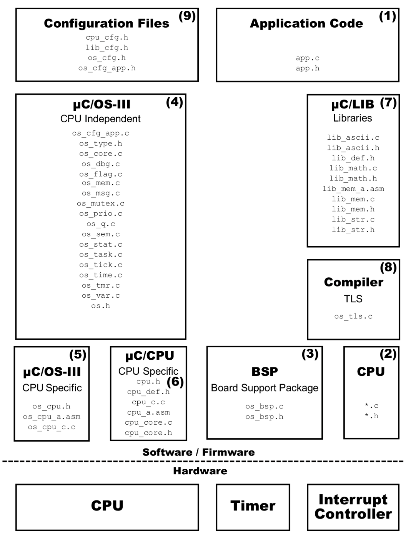
μC/OS III文件系统分类

Slide 5
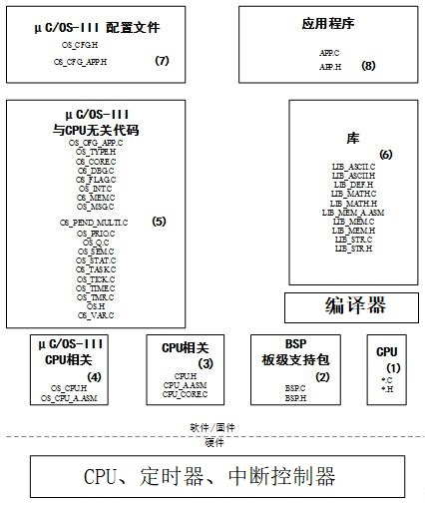
μC/OS III文件系统中英文对照

Slide 6
μC/OS III概述
μC/OS III的整个文件分为三部分：
与硬件相关的OS代码
与硬件无关的OS代码
应用的配置文件及应用代码
μC/OS III可分为：
任务管理
中断管理
时间管理
内存管理
同步与消息传递

Slide 7
实时内核的执行
系统由一个主循环（后台）和中断（前台）组成
实时内核负责管理多个任务，每个任务负责实现某一项功能
μC/OS III是可抢占多任务内核调度，内核调度总是调度就绪队列中优先级最高的任务
任务调度确定CPU下一个要执行的任务
允许多个任务有相同的优先级

Slide 8
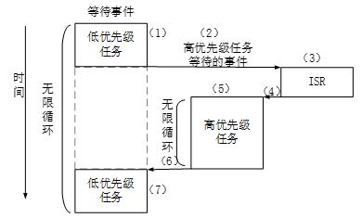
μC/OS III可抢占多任务内核的调度过程
运行优先级低的任务时有优先级高的任务到来，则抢占优先级低的任务
运行优先级低的任务时有中断到来，则执行中断服务子例程
执行完后返回继续执行优先级低的任务
执行过程中有优先级更高的任务到来，则执行完后返回执行优先级高的任务

Slide 9
任务的状态及转换
休眠态：任务代码没有被创建，内核也不需要管理此任务
就绪态：任务已经被创建，根据优先级插入到就绪队伍中，此时该任务除了CPU，其他资源都具备了
运行态：正在CPU上运行的任务
挂起态：需要等待某个事件而被延时执行的任务，会被强制挂起
中断服务态：正在运行的任务被中断，CPU运行中断服务子例程，进入中断服务态

Slide 10
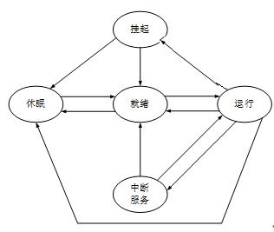
任务的状态及转换

Slide 11
任务管理
创建任务：为了执行某个任务，必须首先创建该任务，使它进入进入就绪状态，能够被调度执行
删除任务：若任务只允许执行一次，则在任务执行完后，需要删除任务，使任务进入休眠态，被删除的任务就不再被调度
挂起任务：任务挂起是一个附加功能，有时候在某个时间段内不需要某个任务继续执行，则可以将此任务挂起
恢复挂起任务：被挂起的任务要恢复运行，需要通过恢复挂起任务系统服务显式地恢复被挂起的任务

Slide 12
任务调度
调度点：可以进行任务调度的时刻
创建任务
删除任务
任务等待事件发生而此事件还未发生
任务取消等待
任务改变自身的优先级或者其他任务的优先级
任务调用延时函数OSTimeDly()或OSTimeDlyHMSM()
删除一个内核任务
任务释放信号量给另外一个任务或向另外一个任务发消息
任务通过调用OSTaskSuspend()将自身挂起
任务调用OSTaskResume()解除挂起某一被挂起的任务

Slide 13
任务调度
调度点：可以进行任务调度的时刻
退出所有的嵌套中断
通过OSSchedUnlock()给调度器解锁
任务调用OSSchedRoundRobinYield()放弃其执行时间片
用户调用OSSched()

Slide 14
时间片轮询调度
任务优先级靠一个数组变量实现，数组变量的每一位代表一个优先级
多个任务有相同优先级时， μC/OS III采用时间片轮询调度
当两个相同优先级的任务同时就绪时，取任务链表中的第一个任务执行，当该任务时间片用完时，将该任务插入任务链表尾部
如果任务没有将所有的时间片用完，可以调用系统服务OSSchedRoundRobinYield()，放弃剩余时间片从而切换到相同优先级的下一个任务

Slide 15
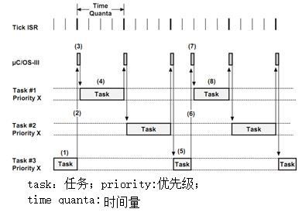
状态之间转换的时序图

Slide 16
中断管理
中断是硬件机制，用于通知CPU有异步事件发生
中断被响应时，CPU保存部分（或全部）寄存器值并跳转到中断服务例程ISR
ISR处理完成后，程序返回中断前的任务或优先级更高的任务
关中断的时间越短越好，实时系统中，最大关中断时间是一个重要的性能
保护现场将当前正在执行任务的状态以及数据完整地保存到该任务的堆栈
中断恢复时间是执行完ISR中最后一句代码后，到恢复任务级代码的这段时间

Slide 17
中断管理
μC/OS III进入中断时，CPU需要执行以下步骤：
关中断
保存上下文
调用OSIntEnter()，或修改中断嵌套计数器
清除中断设备
开中断
调用用户的中断服务例程
调用OSIntExit()退出中断
恢复现场
从中断中返回

Slide 18
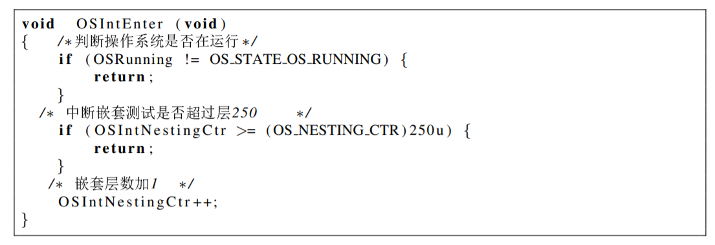
OSIntEnter()
通知μC/OS III有一个ISR要处理
主要功能是进入一个中断后，递增中断嵌套的层数
与OSIntExit()配对使用

Slide 19
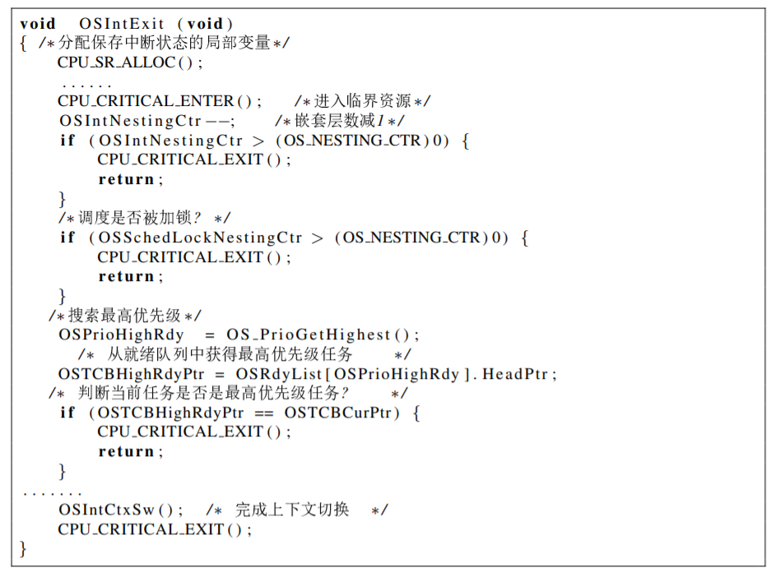
OSIntExit()
通知μC/OS III有一个ISR处理完成，需要递减中断嵌套的层数
与OSIntEnter()配对使用

Slide 20
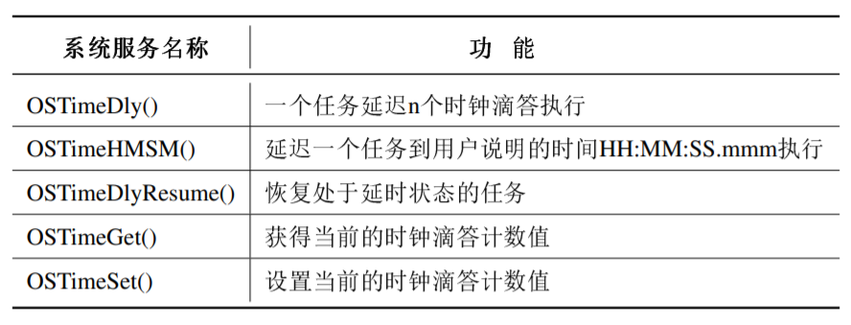
时间管理
μC/OS III能提供周期性时间的时间源，叫做时钟滴答或系统滴答
μC/OS III提供了6个关于时间管理的系统服务来处理有关时间：

Slide 21
OSTimedly()
有3个参数：
dly：延迟的滴答数
opt：延迟模式选项
p_err：指向返回错误类型的指针
允许一个任务延迟整数倍的滴答数

Slide 22
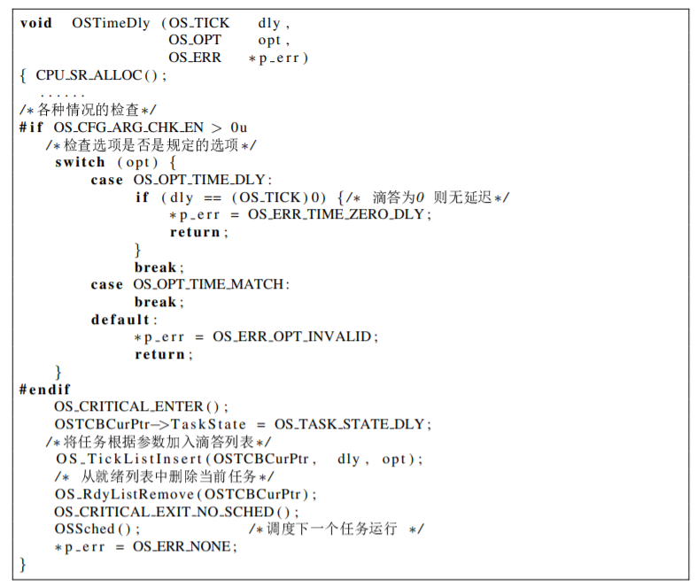
OSTimedly()

Slide 23
OSTimeHMSM()
有6个参数：
hours：任务延迟的小时数
minutes：任务延迟的分钟数
seconds：任务延迟的秒数
milli：任务延迟的毫秒数
opt：模式
p_err：指向返回错误类型的指针

Slide 24
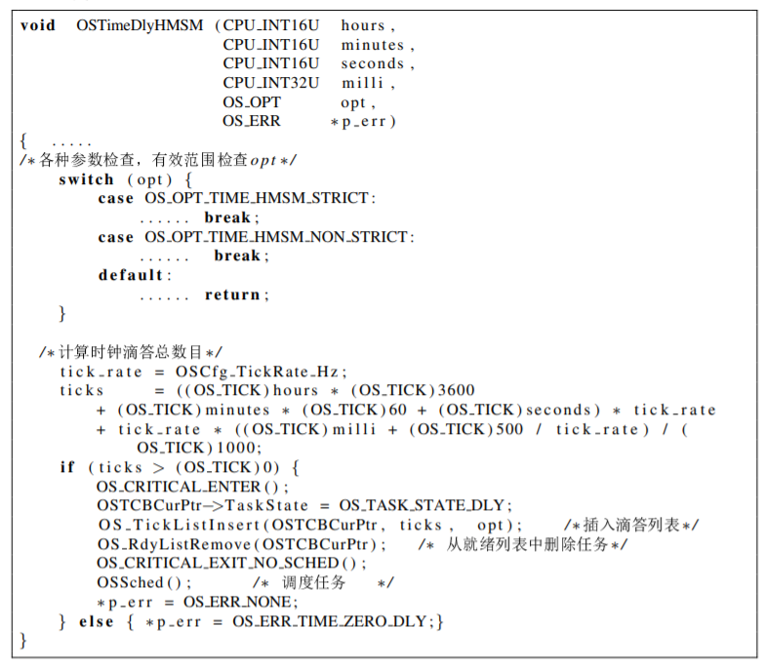
OSTimeHMSM()

Slide 25
OSTimeDLYRESUME()
有2个参数：
p_tcb：指向要恢复的任务的TCB
p_err：指向返回错误类型的指针

Slide 26
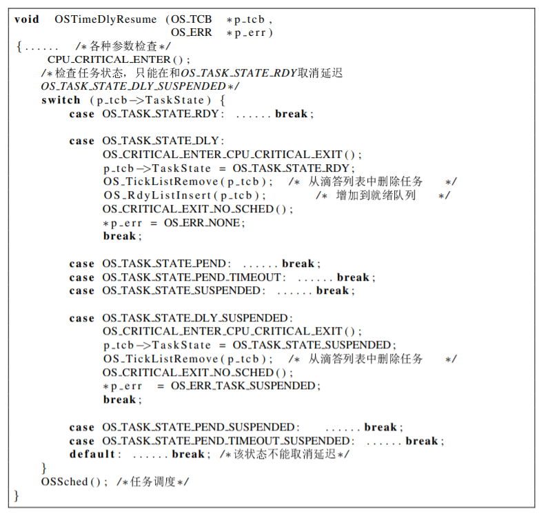
OSTimeDLYRESUME()

Slide 27
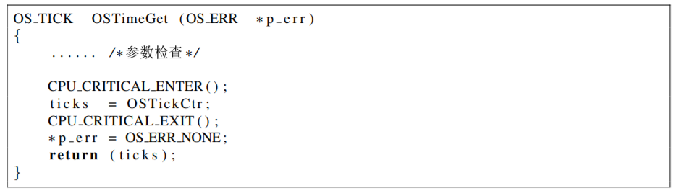
OSTimeget()

Slide 28
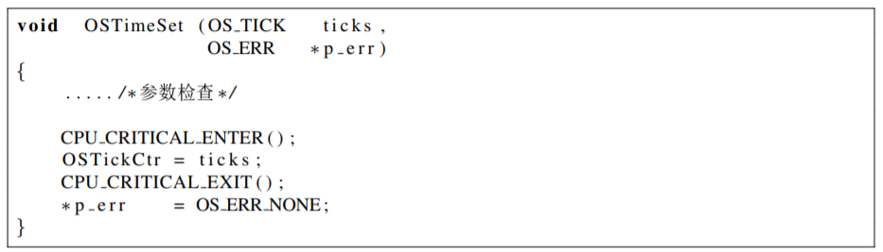
OSTimeSet()

Slide 29
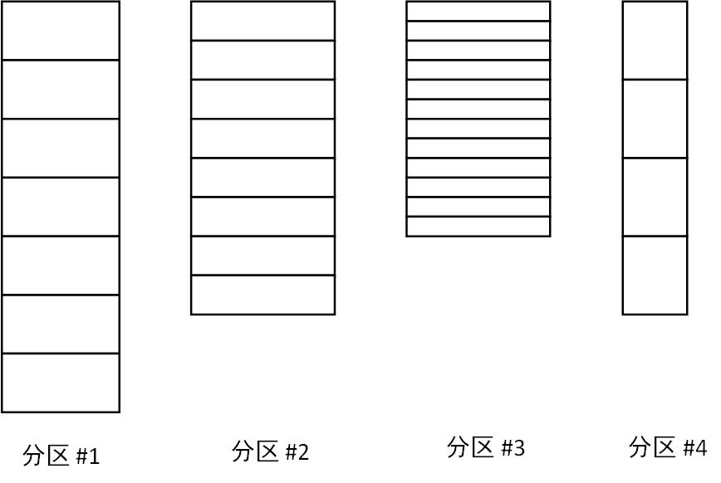
内存管理
可以有一个连续地址内存分区，一个内存分区包含整数个内存块，每个内存块的大小是相同
可以有多个内存分区，它们大小也可以不同，并且每个分区的内存块数目、内存块大小可以相同，也可以不同

Slide 30
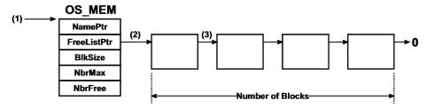
创建内存分区
使用内存分区前必须创建它
创建分区时，通过内存分区控制块来获得内存
NamePtr：内存控制块的名称
FreeListPtr：保存第一个可用内存块的地址
BlkSize：分区中每个块的大小
NbrMax：分区中内存块的总数目
NbrFree：分区中剩余内存块的数目

Slide 31
OSMemCREATE()
将内存块连接起来并将其链表的首地址赋给OS_MEM结构体
6个参数：
p_mem：指向内存分区控制块的指针
p_name：指向内存分区名字的指针
p_addr：内存区域的首地址
n_blks：可获得的内存块数目
blks_size：分区中每个内存块的大小
p_err：指向返回错误类型的指针

Slide 32
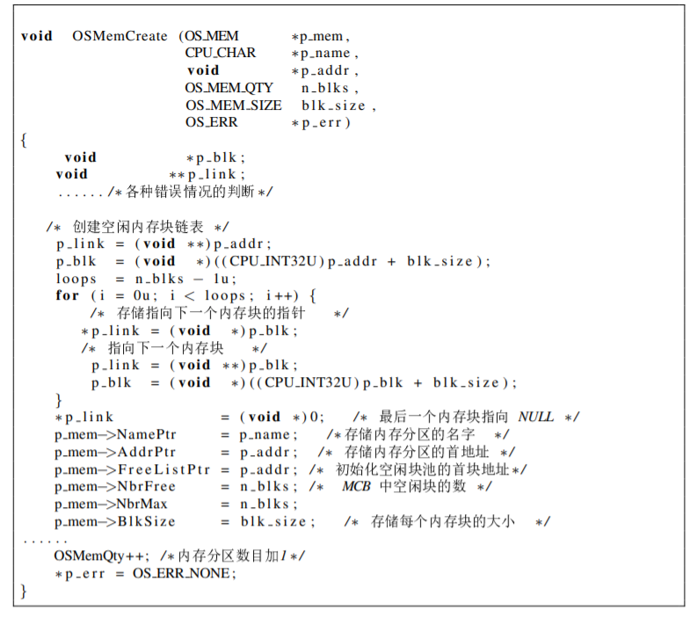
OSMemCREATE()

Slide 33
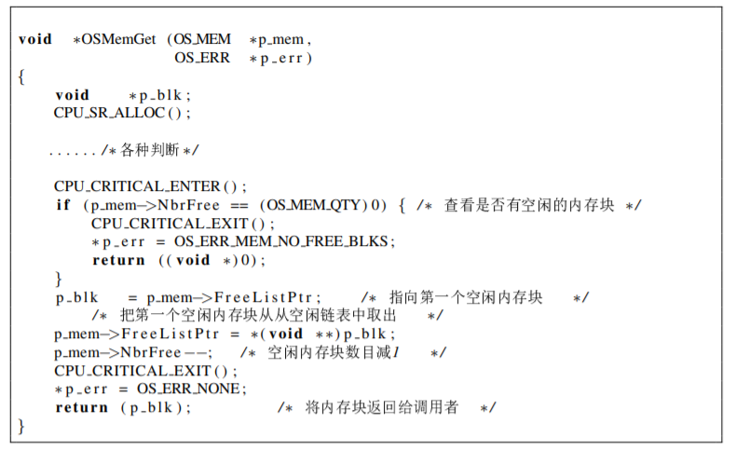
获取内存块
通过调用系统服务OSMemGet()可以从内存分区中申请内存块
OSMemGet() 有2个参数：
p_mem：指向想要的内存分区控制块的指针
p_err：指向返回错误类型的指针

Slide 34
收回内存控制块
通过调用系统服务OSMemPut()可以将用户使用完毕的内存块归还给对应的内存分区
OSMemPut() 有3个参数：
p_mem：指向内存分区控制块的指针
p_blks：指向要回收的内存块的指针
p_err：指向返回错误类型的指针

Slide 35
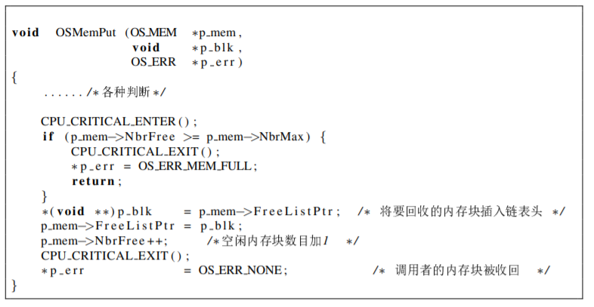
OSMemPut()

Slide 36
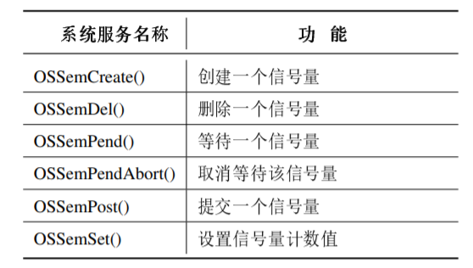
信号量
用于多用户调度的协议机制
使用信号量可以在任务之间传递消息，实现任务与任务、任务与服务中断子例程的同步
信号由两部分组成：
信号量的计数值：记录该信号量一共被提交多少次
等待该信号量的任务组成的等待任务队列

Slide 37
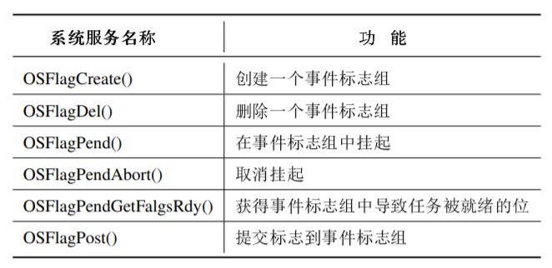
事件标志组
当任务要与多个事件同步时，可以使用事件标志
逻辑或(OR)：其中任意一个事件发生时，任务被就绪
逻辑与(AND)：所有的事件发生时任务才被就绪

Slide 38
消息队列
μC/OS III中每个任务都有其内建的消息队列，其中存放了等待该消息的任务
多个任务等待这个消息时，就将该消息发送到外部的消息队列
只有一个任务等待该消息时，可以直接将消息发送给任务
消息中包含指向数据的指针、数据的大小、时间戳变量
消息的内容通常保留在其作用域内
消息队列是先入先出模式， μC/OS III也可以将其设置为后入先出模式

Slide 39
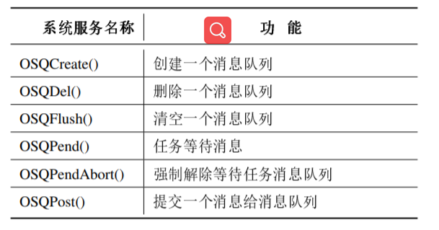
消息队列

Slide 40
μC/OS III的移植
μC/OS III的Software文件夹里包含的是操作系统源代码
与CPU相关的源码uC-CPU
与标准库相关的源码uC-LIB
Uc/OS III的源码 μC/OS III
针对某个应用修改文档：
修改启动文件
修改bsp.h和bsp.c文件
修改应用文件，检查μC/OS III系统是否移植成功

Slide 41
本章小结
μC/OS III是具有可升级、可固化、可裁剪的开源多任务实时操作系统
任务及任务管理
中断机制
时钟及时钟管理
内存管理
同步和消息传递
可移植性问题

